Slide 1



Slide 2
শিক্ষক পরিচিতি
মোঃ জাহাঙ্গীর আলম
সহকারী প্রধান শিক্ষক
দুর্গাপুর উচ্চ বিদ্যালয়
আদিতমারী , লালমনিরহাট।
E-mail: jahangir7385@gmail.com
শ্রেণীঃ নবম
বিষয়ঃ শারীরিক শিক্ষা ও স্বাস্থ্য
সময়ঃ 5০ মিনিট
তারিখঃ 16/০1/2021

Slide 3
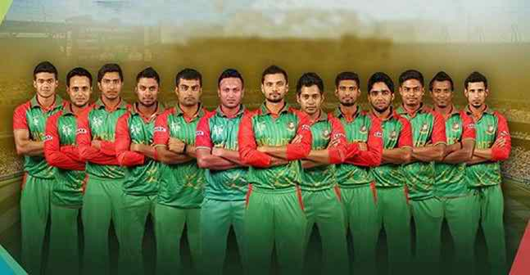
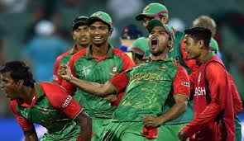
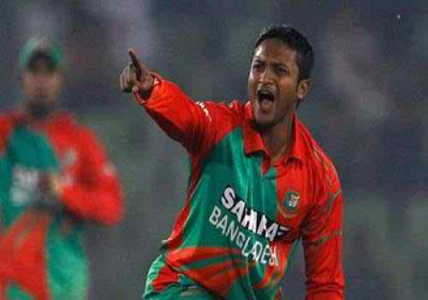
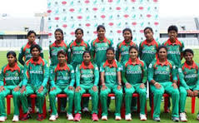

Slide 4
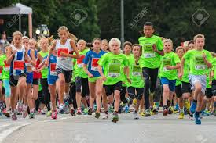
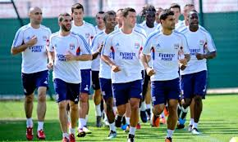
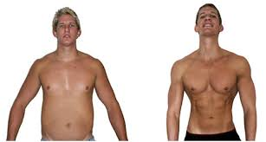
হালকা ব্যায়াম
ব্যায়ামের আগে
ব্যায়ামের পরে

Slide 5
পাঠ শিরোনাম
সুস্থ জীবনের জন্য শারীরিক শিক্ষা

Slide 6
শিখন ফল
এই পাঠে শিক্ষার্থীরা
সুস্থতার প্রধান বাহন কী তা বলতে পারবে ?
ব্যায়ামের উপকারিতা বলতে পারবে ।

Slide 7
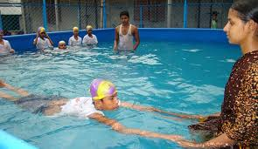
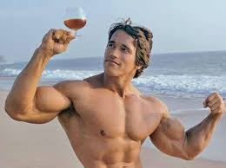
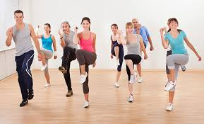
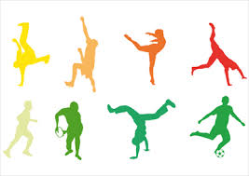

Slide 8
দল গত কাজ
* সুস্থ দেহে সুন্দর মন,বলতে কী বুঝ ?
* শারিরীক শিক্ষার কর্ম সূচী কি আলোচনা কর ?

Slide 9
মূল্যায়ন
* দৈন্দিন জীবনে খাদ্যের প্রয়োজন কেন ? * শিশুকে বিকেলে কিসের সুযোগ করে দিতে হবে?
(ক) খেলাধুলা (খ)নাচগান (গ)ঘুমের (ঘ)সবগুলো

Slide 10
বাড়ীর কাজ
নিয়মিত ব্যায়াম করলে ও পরিমিত খাদ্য খাইলে দীর্ঘ জীবন লাভ করা যায় বিশ্লেষন কর।

Slide 11


ধন্যবাদ

